Slide 1



La realidad laboral y sus desafíos actuales
¿COMO SE VIENE EL MERCADO LABORAL
LUEGO DE LAS CRISIS?
Diciembre 2020
SEMINARIO EMPLEABILIDAD
Ramón Rodríguez M.
@rrmcl
@ramon-rodriguez-matte

Slide 2
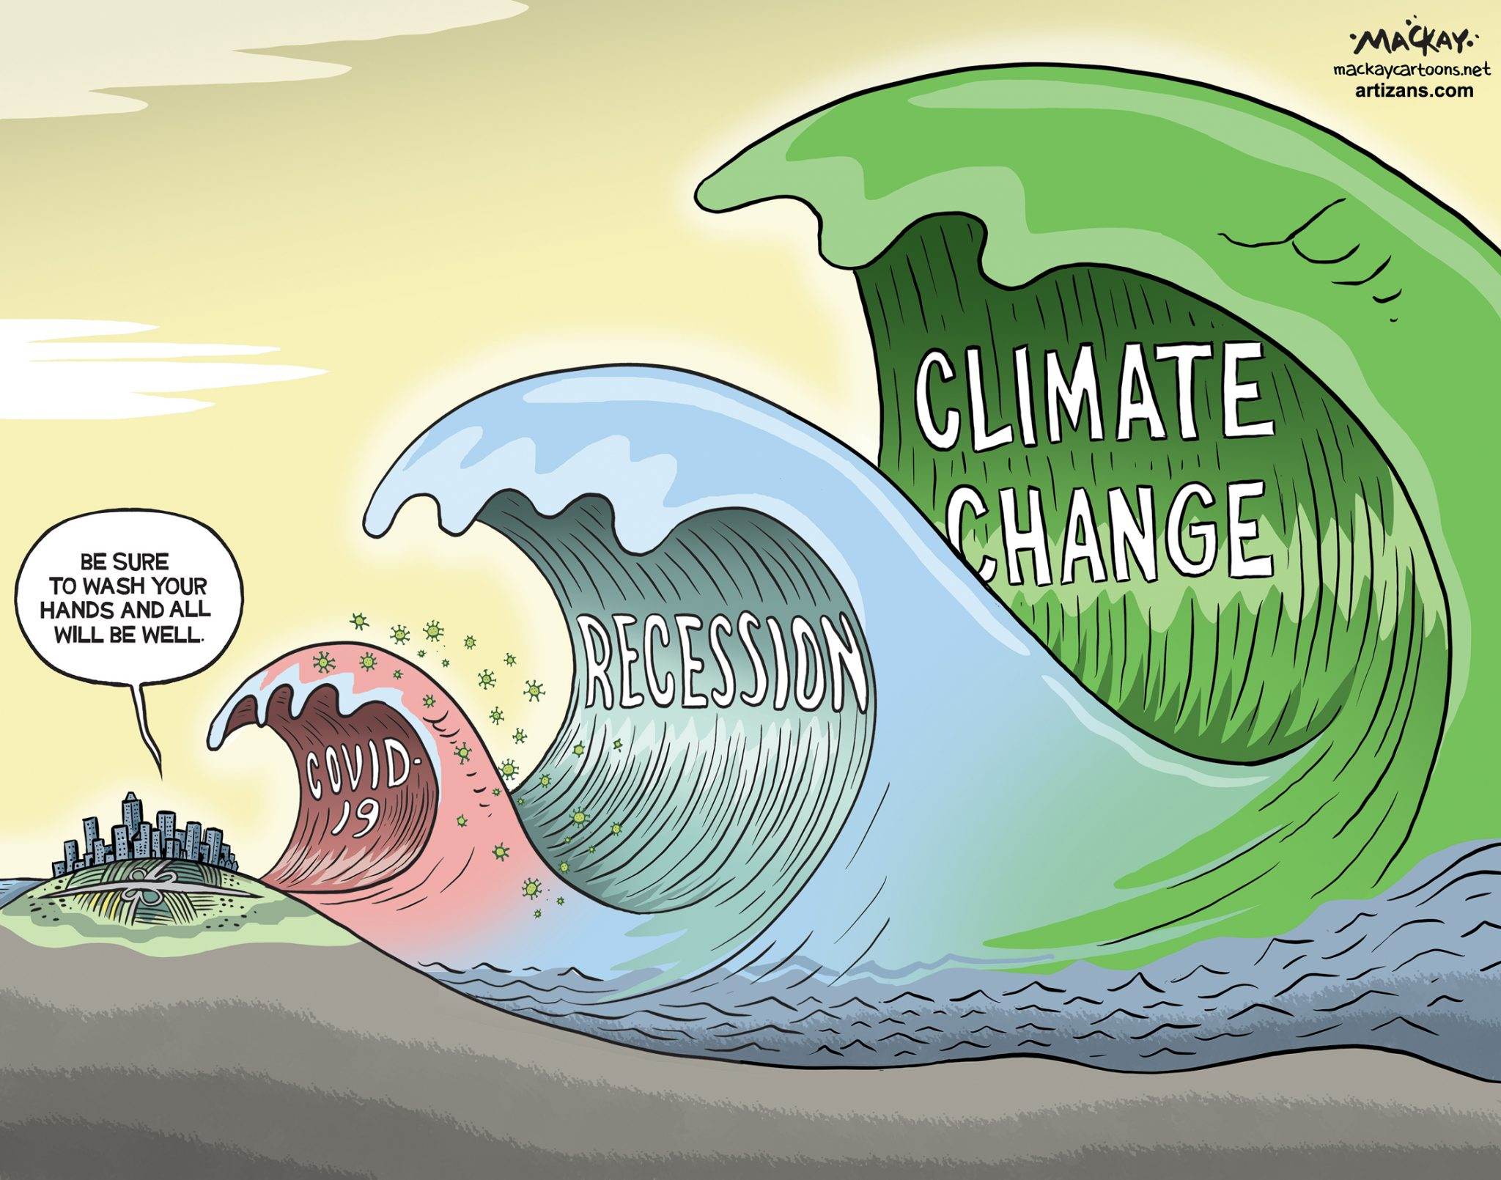
Crisis Social
4ta Revolución Industrial

Slide 3
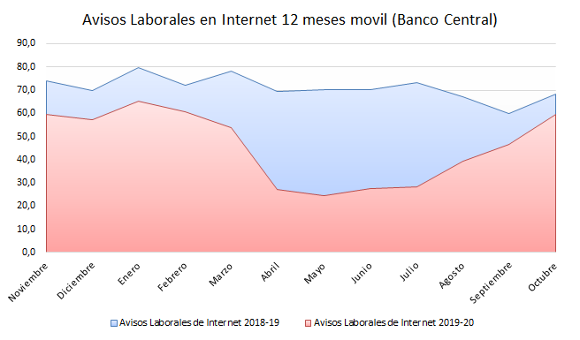
Nivel País
2019
2020

Slide 4
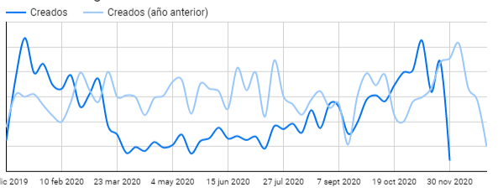
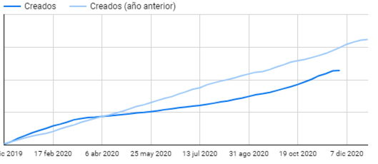
Nivel Región
+18% Oferta respecto de mismo mes
del Año Anterior
-24% Oferta Total
respecto
Año Anterior

Slide 5
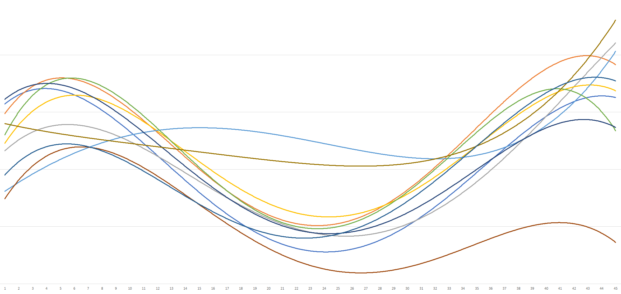
Nivel Rubros
Variación de Oferta Laboral por Rubro (Semanas 2020)
Comercio
Industria
Infor. y Comunic.
Salud
Minería
Enseñanza
1er trimestre
2020
2do trimestre
2020
3er trimestre
2020
4to trimestre
2020

Slide 6

¿ Cual es la mayor diferencia ?

Slide 7
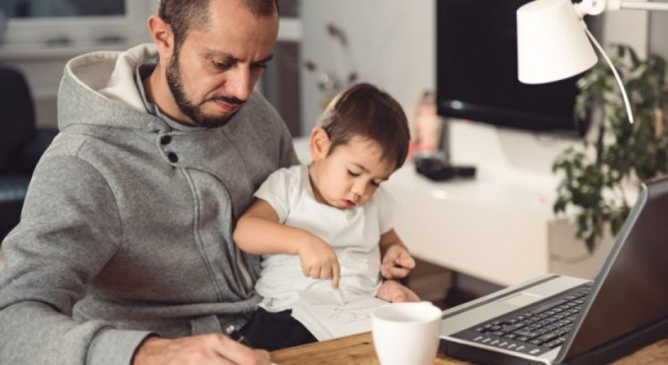
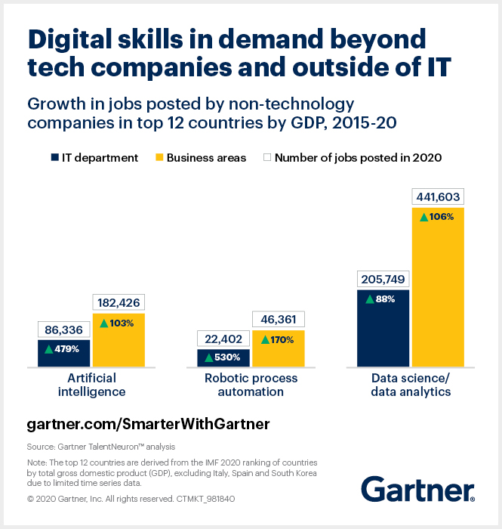
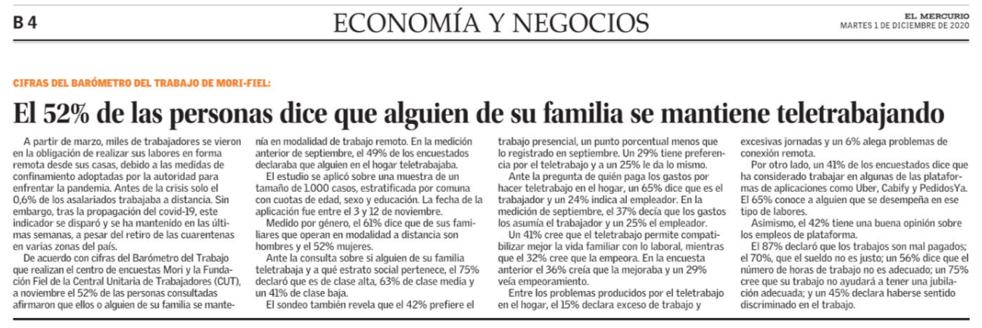
Notes:
Critical skills and competency development, 71% said that more than 40% of their workforce has needed new skills due to changes to work brought on by COVID-19

Slide 8
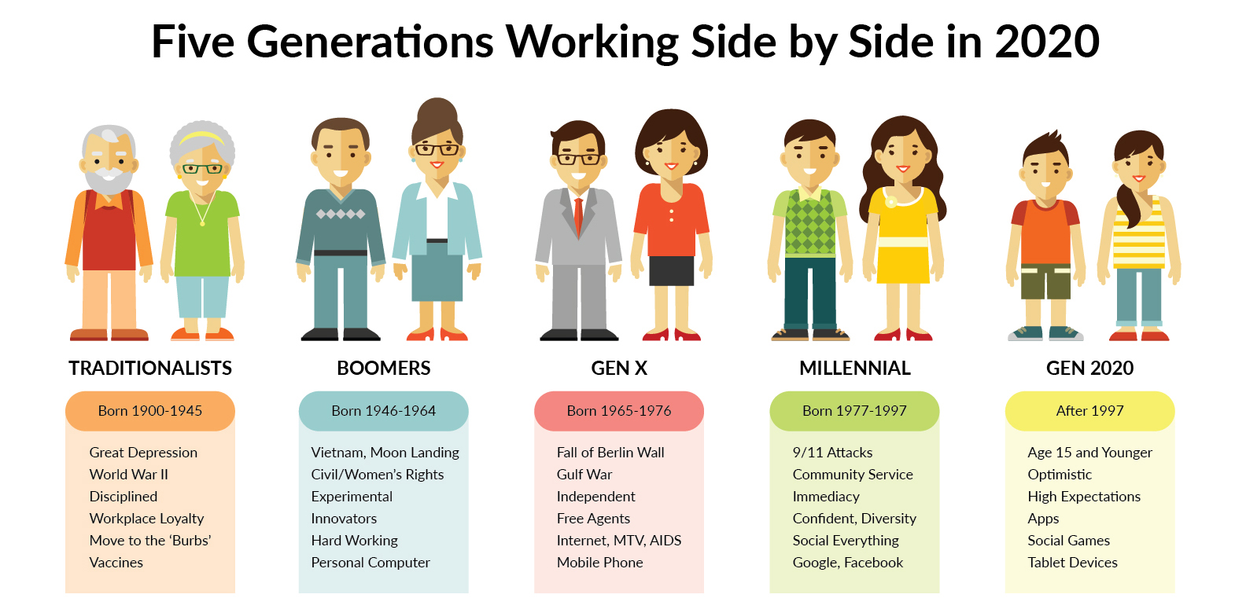
Notes:
debemos aprovechar cada una de las ventajas de cada generación y en base a esto design our organization, gestionar el change management en base a potenciar el Liderazgo, comunicación y por sobre todo el diálogo

Slide 9
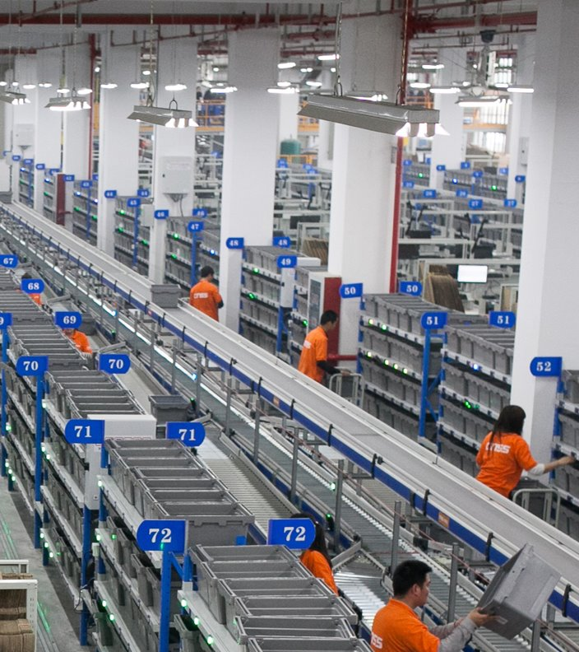
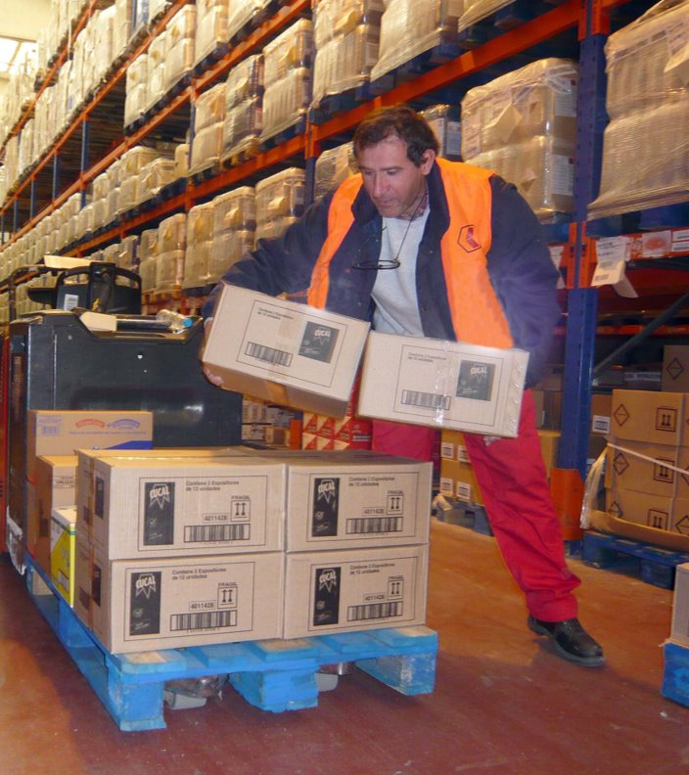

Slide 10
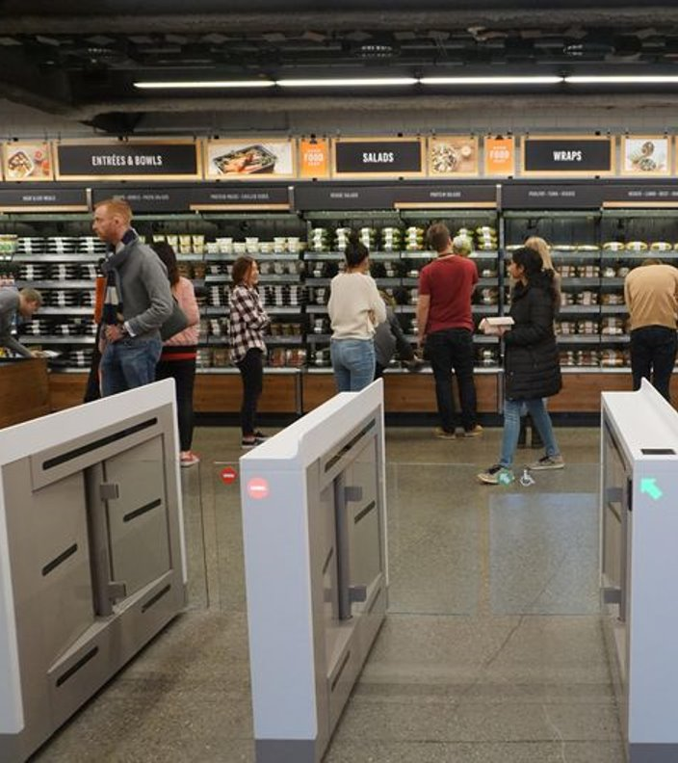
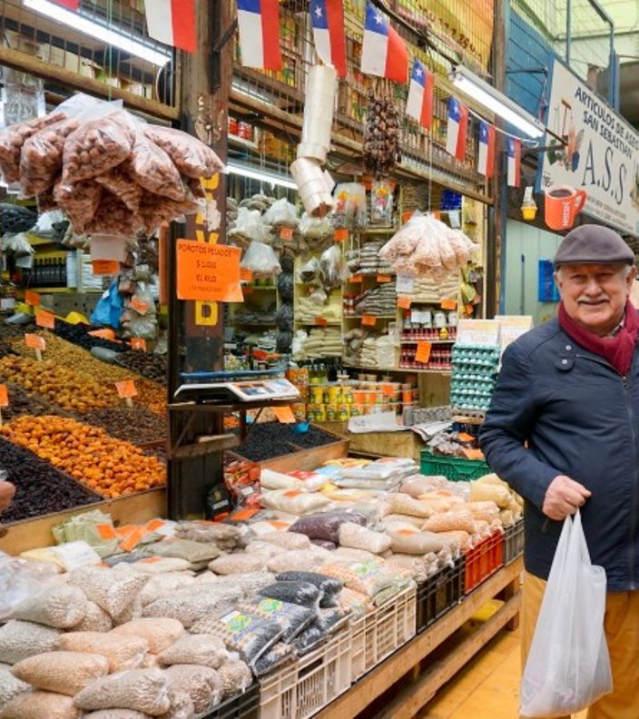

Slide 11
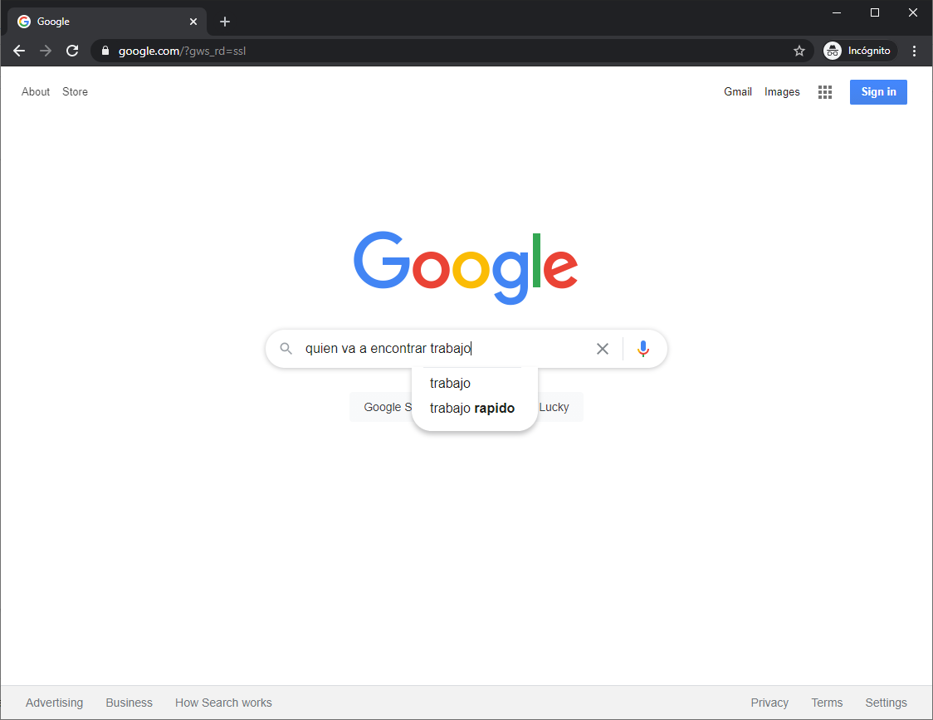

Slide 12
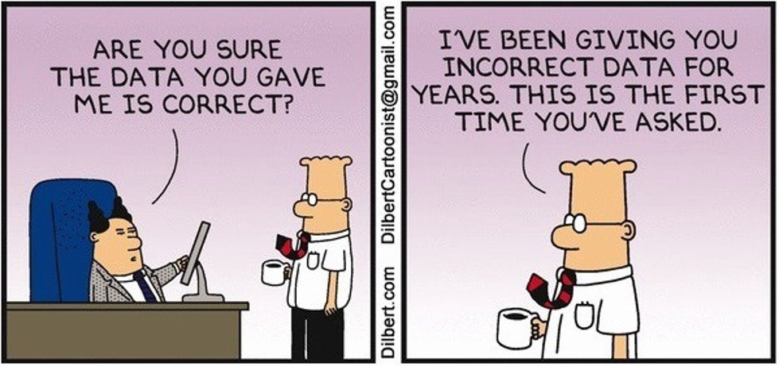

Slide 13
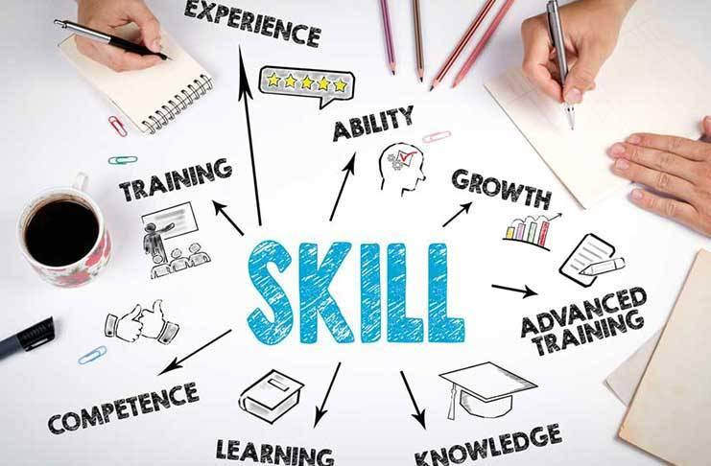

Slide 14


Slide 15

¡MUCHAS GRACIAS!
@Trabajandocl
@Trabajando.com
@Trabajando.com Chile
@trabajandocl
@TrabajandoTV

